Slide 1
МОУ ООШ №99 г.Сочи имени Героя России Д.Д.Тормахова
презентация метода Терапия творческим самовыражением в работе школьного психолога
Педагог-психолог
Протасова Людмила Дмитриевна

Slide 2
Основные направления работы психолога
Диагностическое
Коррекционно-развивающее
Консультативное
Просветительское
Профилактическое

Slide 3
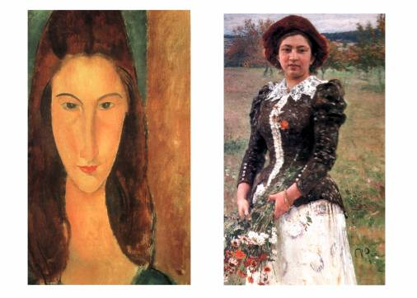
Новые методы работы психолога
Изучение характерологии методом ТТС

Slide 4
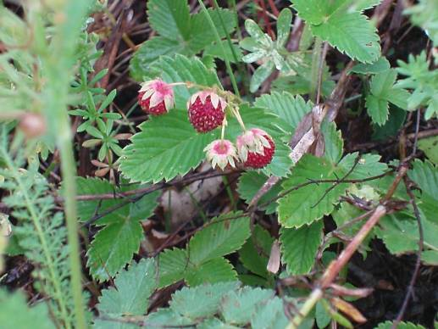
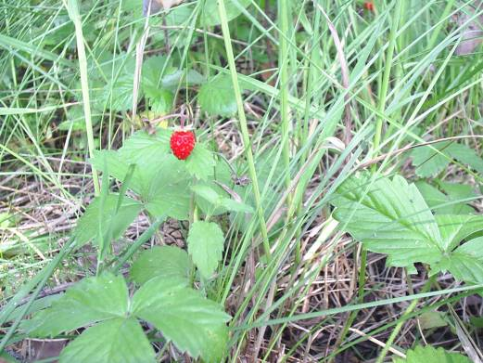
Клубника и Земляника – как пример двух разных характеров
Notes:
Характеры в методе ТТС можно сравнивать с растениями, выделяя главные черты.

Slide 5
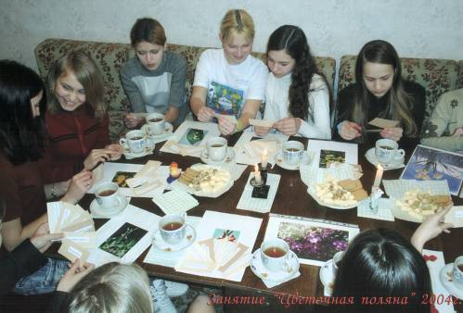
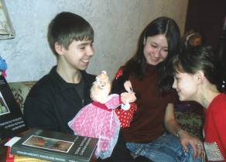
Разработка и применение различных направлений метода ТТС
«Творческая гостиная»
Кукольные представления

Slide 6
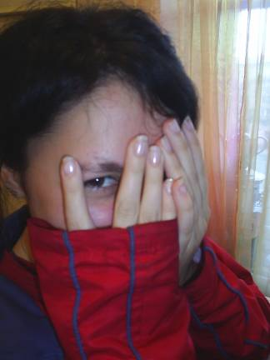
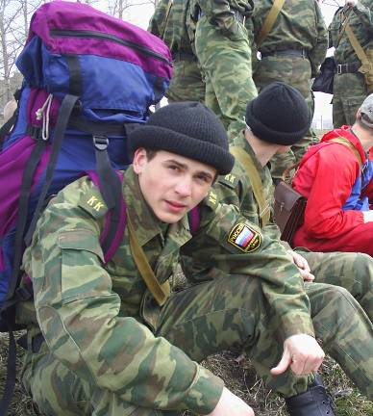
Творческое фотографирование

Slide 7
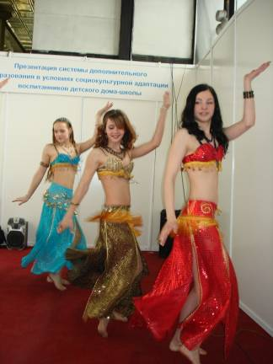
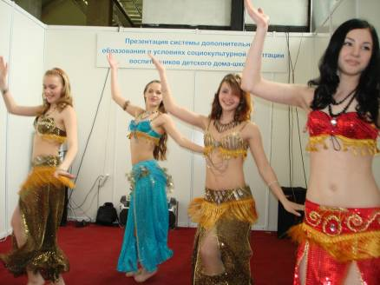
Творческое самовыражение в танце

Slide 8
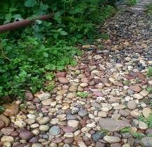
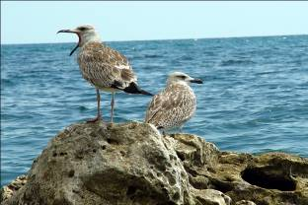
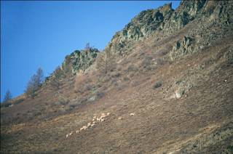
Творческое общение с природой
- литотерапия
- акватерапия
- туризм
- знакомство с живописью

Slide 9
Переформирование личностной истории методом ТТС
- воспоминания детства
рассказывание истории жизни
семейный портрет
принятие возраста
- составление жизненной перспективы
терапия сказкой
- терапия движениями

